Slide 1

Node-BLUE
장비 특화 블록코딩 프로그램
Storyboard

Slide 2
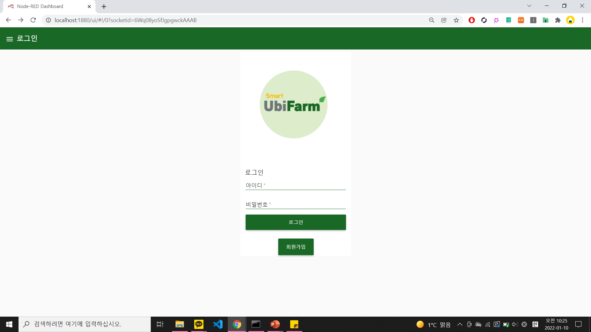

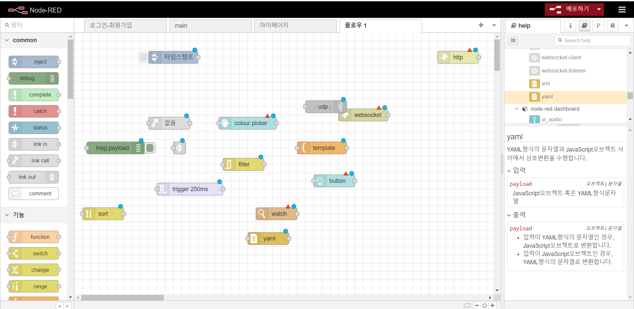
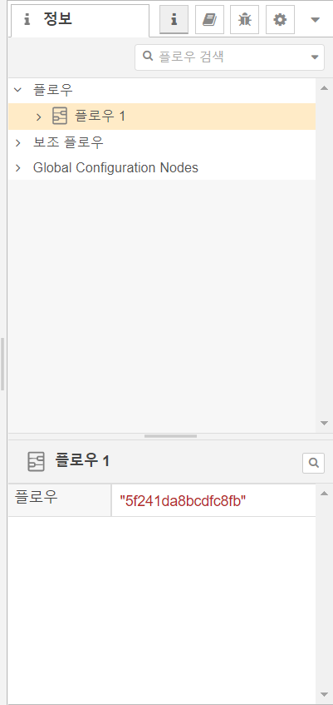

Node-BLUE
메인 화면
①
www.node-blue.com
Node-BLUE
배포하기
타이틀 바
작업 공간
노드 팔레트
사이드 바
②
④
Dashboard
search
③
button
dropdown
switch
numeric
slider
text
gauge
chart
notification
audio out
Node-blue를 실행하면 나타나는 화면
<상세 화면>
노드 팔레트 구성 요소를 작업 공간에 배치시켜 작업 후, 타이틀 바를 통한 배포 이후 사이드 바를 통해 결과값 출력

Slide 3

Node-BLUE
메인 화면
①
www.node-blue.com
Node-BLUE
배포하기
타이틀 바
작업 공간
노드 팔레트
사이드 바
Dashboard
search
button
dropdown
switch
numeric
slider
text
gauge
chart
notification
audio out
플로우를 배포하고 정보 및 기능을 제공하는 구역
<상세 화면>
대표 아이콘
배포하기 : 플로우 생성 후 “배포하기” 버튼 클릭 시
작업 공간의 플로우 배포
더보기 : 기본 설정, 사이트 정보, 저장 등 추가적으로 제공되는 기능들 표시
Notes:
더보기 -- 기본 설정, 사이트 정보 , 파일 저장 및 불로오기,새 플로우 추가, 사이드 바의 화면 조정

Slide 4

Node-BLUE
메인 화면
www.node-blue.com
Node-BLUE
배포하기
타이틀 바
작업 공간
노드 팔레트
사이드 바
②
device
input
function
Raspberry Pi
Dashboard
Dashboard
search
button
dropdown
switch
numeric
slider
text
gauge
chart
notification
audio out
노드를 이용해 플로우를 생성하여 구현하고자 하는 시스템을 작업하는 구역
<상세 화면>
플로우 : 작업 공간의 화면 선택, X 버튼 클릭 시 해당 플로우 삭제
추가하기 : 새 플로우를 추가하는 기능
플로우 라인 : 노드와 노드의 연결을 나타내는 선

Slide 5
Node-BLUE
메인 화면
www.node-blue.com
Node-BLUE
배포하기
타이틀 바
작업 공간
노드 팔레트
사이드 바
Dashboard
search
③
button
dropdown
switch
numeric
slider
text
gauge
chart
notification
audio out
사용 가능한 노드를 보여주는 구역
<상세 화면>
노드 구분
입력 노드
콤보 박스 : Function, Dashboard 등의 노드 유형을 선택할 수 있게 함
활용 노드
search
검색 : 노드 이름을 입력하면 그에 해당되는 노드를 찾을 수 있게 함
button
노드 : 사용 가능한 노드를 나타내며, 노드 유형에 따라 각기 다른 색으로 표현
출력 노드
Notes:
노드 팔레트 구성요소인
Device, 기능, Dashboard 등으로 첫구성하고 Device, 기능
Dashboard에 속하는 요소들로 구성
search 검색 기능을 통해 구성요소를 찾을수 있게 함

Slide 6
노드 팔레트
Dashboard
UI를 구성하기 위한 노드 유형
button
dropdown
switch
numeric
slider
text
gauge
chart
notification
audio out
button
button
활용 노드 : 버튼 클릭 시 출력 플로우 라인과 연결된 노드로 value 전송
<UI 디자인>
- 모서리가 둥근 사각형 모양 버튼 & label 값 중앙 표시
- 특이사항 : 클릭 시 색 변화
<속성>
value name : 변수 이름
value : 값
label : UI에 표시되는 text
UI 디자인
label
주요 속성
value name
name
label
value
value
label
label

Slide 7

노드 팔레트
Dashboard
UI를 구성하기 위한 노드 유형
button
dropdown
switch
numeric
slider
text
gauge
chart
notification
audio out
dropdown
dropdown
활용 노드 : 목록에 보여지는 option 값 선택 시 출력 플로우 라인과 연결된 노드로 value 전송
<UI 디자인>
- 모서리가 둥근 사각형 모양 options box & label 사각형 바깥 좌측 표시
- 특이사항 : 세모 버튼 클릭 시 options 보여줌
<속성>
value name : 변수 이름
label : UI에 표시되는 text
options : 목록에 보여지는 옵션들
value : 값
: 옵션 항목 추가
: 옵션 항목 삭제
UI 디자인
options
주요 속성
value name
name
options
label
label
value
options
value
value
value
value
value
value

Slide 8
노드 팔레트
Dashboard
UI를 구성하기 위한 노드 유형
button
dropdown
switch
numeric
slider
text
gauge
chart
notification
audio out
switch
switch
활용 노드 : 클릭 시 ON/OFF 값이 조정되며 출력 플로우 라인과 연결된 노드로 value 전송
<UI 디자인>
모서리가 둥근 사각형 모양 스위치 & 동그란 버튼 & ON/OFF 표시
특이사항 : 동그란 버튼 클릭 시 ON/OFF 보여줌 ON : 색 변화
<속성>
value name : 변수 이름
label : UI에 표시되는 text
value : 값
on : 1, 0, -1 중 선택
off : 1, 0, -1 중 선택
(rotation – 1 : 정방향, 0 : 정지, -1 : 역방향)
UI 디자인
OFF
주요 속성
value name
name
label
label
ON
value
on
value
value
1
off
value
-1
0

Slide 9
노드 팔레트
Dashboard
UI를 구성하기 위한 노드 유형
button
dropdown
switch
numeric
slider
text
gauge
chart
notification
audio out
numeric
numeric
활용 노드 : value 값은 숫자로 한정되며 값 조정 시 출력 플로우 라인과 연결된 노드로 value 전송
<UI 디자인>
모서리가 둥근 사각형 모양 & 세모 조정 버튼 & value 중앙 표시
특이사항 : 세모 버튼 클릭 시 value 조정
<속성>
value name : 변수 이름
value : 값 (설정 불가)
label : UI에 표시되는 text
range : 값 조정 범위 설정 구역
min : 최솟값
max : 최댓값
step : 숫자 조정 시 +, - 되는 값
UI 디자인
value
주요 속성
value name
name
value
value
label
label
range
min
min
max
max
step
step

Slide 10
노드 팔레트
Dashboard
UI를 구성하기 위한 노드 유형
button
dropdown
switch
numeric
slider
text
gauge
chart
notification
audio out
text
text
출력 노드 : 입력 플로우 라인과 연결된 노드에서 전송 받은 값을 UI에 text로 표시
<UI 디자인>
모서리가 둥근 사각형 모양 & label 좌측 표시 & value 우측 표시
<속성>
value : 값 – 1) 입력, 활용 노드의 value name 입력 2) UI에 표시할 text 직접 입력
label : UI에 표시되는 text
UI 디자인
label value
주요 속성
value
value
label
label

Slide 11
노드 팔레트
Dashboard
UI를 구성하기 위한 노드 유형
button
dropdown
switch
numeric
slider
text
gauge
chart
notification
audio out
gauge
gauge
출력 노드 : 입력 플로우 라인과 연결된 노드에서 전송 받은 값을 UI에 gauge로 표시
<UI 디자인>
도넛 반쪽 모양 & 뾰족한 화살표 & label 중앙 표시
특이사항 : 값 조정될 시 화살표 움직임, 설정한 구역에 따라 색 변화
<속성>
value : 값 – 입력, 활용 노드의 value name 입력(숫자만 가능)
label : UI에 표시되는 text
range : 값 조정 범위 설정 구역
min : 최솟값
max : 최댓값
mid : 범위 설정 값
최솟값과 최댓값 사이이 세 구역에 대한 색상 설정 가능
UI 디자인
min
label
max
주요 속성
value
value
label
label
min
label
max
min
label
max
min
label
max
range
min
min
max
max
min
mid1
mid2
max

Slide 12
노드 팔레트
Dashboard
UI를 구성하기 위한 노드 유형
button
dropdown
switch
numeric
slider
text
gauge
chart
notification
audio out
chart
chart
출력 노드 : 입력 플로우 라인과 연결된 노드에서 전송 받은 값의 변화를 시간 흐름에 따라 UI에 그래프로 표시
<UI 디자인>
x축 : 시간, y축 : 전송 받은 value의 변화
< Block chart > <Line chart>
<속성>
value : 값 – 입력, 활용 노드의 value name 입력(숫자만 가능)
label : UI에 표시되는 text
type : UI에 표시되는 그래프 종류
y axis label : UI에 표시되는 y축 이름
G
UI 디자인
time
G
G
주요 속성
value
value
time
time
label
label
type
chart type
chart type
y axis label
y axis label
Line chart
Block chart

Slide 13
노드 팔레트
Dashboard
UI를 구성하기 위한 노드 유형
button
dropdown
switch
numeric
slider
text
gauge
chart
notification
audio out
notification
notification
출력 노드 : 입력 플로우 라인과 연결된 노드에서 전송 받은 값 혹은 설정한 값을 UI에 알림으로 띄움
<UI 디자인>
짙은 회색 사각형 & notification 중앙 표시
<속성>
value : 값 – 1) 입력, 활용 노드의 value name 입력 2) UI에 표시할 알림 직접 입력
UI 디자인
value
주요 속성
value
가∧
가∨
가
value

Slide 14
노드 팔레트
Function – Raspberry Pi
라즈베리파이 코드를 내장하고 있는 함수
rotation
volume
timer
brightness
Raspberry Pi
temp & humidity
water pressure
frequency
distance
device
rotation
rotation 에 내장된 코드
from gpio import Motor # 라이브러리 불러오기
motor = Motor(forward = gpioNum1, backward = gpioNum2) # 라즈베리파이 연결 gpioNum = pin 번호
# speedNum : 개발자가 설정한 회전 속도
# dirMode : 개발자가 설정한 회전 방향
# durationTime : 개발자가 설정한 회전 시간
if dirMode == 1 : # 정방향 회전
for _ in range(durationTime) :
motor.forward(speed=speedNum)
if dirNum != 0 or dirNum != -1 :
exit()
if dirMode == -1 : # 역방향 회전
for _ in range(durationTime) :
motor.forward(speed=speedNum)
if dirNum != 1 or dirNum != -1 :
exit()
if dirNum == 0 : # 정지
for _ in range(durationTime) :
motor.forward(speed=speedNum)
if dirNum != 1 or dirNum != -1 :
exit()

Slide 15
노드 팔레트
Function – Raspberry Pi
라즈베리파이 코드를 내장하고 있는 함수
rotation
volume
timer
brightness
Raspberry Pi
temp & humidity
water pressure
frequency
distance
device
rotation
rotation
활용 노드 : 모터의 회전 속도와 회전 방향, 회전 지속 시간을 설정할 수 있는 노드
<속성>
speed(회전 속도)[rpm] : 1분 동안의 회전 수
direction(회전 방향) : 정회전(1), 역회전(-1), 정지(0) - default : 0 (보통 switch와 연결된 값의 정보가 들어옴)
duration(회전 지속 시간)[m] : 몇 분 동안 회전할 지
(지속시간을 설정하지 않고 계속 작동 하게 하고 싶다면 None 선택)
pin : 모터와 연결된 라즈베리 파이 GPIO pin 번호
forward : forward와 연결된 pin의 value name (변경불가)
backward : backward와 연결된 pin의 value name (변경불가)
주요 속성
value
speed
speedNum
direction
dirMode
duration
durationTime
pin
forward
gpioNum1
backward
gpioNum2

Slide 16
노드 팔레트
Function – Raspberry Pi
라즈베리파이 코드를 내장하고 있는 함수
rotation
volume
timer
brightness
Raspberry Pi
temp & humidity
water pressure
frequency
distance
device
temp & humidity
temp & humidity 에 내장된 코드
import Adafruit_DHT# 라이브러리 불러오기
sensor = Adafruit_DHT.DHT11 # sensor 객체 생성
pin = gpioNum1 # Data핀의 GPIO핀 넘버
humidity, temperature = Adafruit_DHT.read_retry(sensor, pin) # 센서 객체에서 센서 값(온도, 습도) 읽기
if humidity != None and temperature != None: # 습도 및 온도 값이 모두 제대로 읽혔다면
humidity = str(round(humidity, 1)) + " %" # 습도
temperature = str(round(temperature, 1)) + " ℃" # 온도

Slide 17
노드 팔레트
Function – Raspberry Pi
라즈베리파이 코드를 내장하고 있는 함수
rotation
volume
timer
brightness
Raspberry Pi
temp & humidity
water pressure
frequency
distance
device
temp & humidity
temp & humidity
활용 노드 : 온습도센서를 통해 측정된 온도 및 습도 정보를 불러오기 위한 노드
<속성>
temperature : 온도 (설정 불가)
humidity : 습도 (설정 불가)
pin : DHT 센서와 연결된 라즈베리 파이의 GPIO pin 번호 (설정 불가)
(라즈베리 파이의 결과값을 받아오는 것이기 때문에
개발자가 값을 설정할 수 없지만, temp & humidity 노드가
어떤 정보를 가져오는 것인지 알려주기 위해)
주요 속성
value
temperature
temperature
humidity
humidity
pin
gpioNum1

Slide 18
노드 팔레트
Function – Raspberry Pi
rotation
volume
timer
brightness
Raspberry Pi
temp & humidity
water pressure
frequency
distance
device
Raspberry Pi
Raspberry Pi
- 활용 노드 : 라즈베리 파이와 연결하기 위해 pin 번호를 입력하는 노드
<속성>
gpioNum : device와 연결된 라즈베리 파이의 GPIO pin 번호 설정
(GPIO pin으로 사용가능한 pin 번호만을 dropdown으로 선택)
: pin의 개수에 맞춰 value 추가
: pin의 개수에 맞춰 value 삭제
주요 속성
value
gpioNum1
11
gpioNum2
12

Slide 19




Node-BLUE
메인 화면
www.node-blue.com
Node-BLUE
배포하기
타이틀 바
작업 공간
노드 팔레트
사이드 바
④
Dashboard
search
button
dropdown
switch
numeric
slider
text
gauge
chart
notification
audio out
노드 정보, 실행 및 에러 메시지 등을 보여주는 구역
<상세 화면>
정보 : 플로우 정보 제공
디버그 창 : 메시지 출력화면 제공
search
검색 : 플로우 검색 기능 제공
설명 : 노드의 기본 설명 제공
설정 : 노드 설정 공간 제공
Notes:
<상세 화면>
타이틀 바의 배포하기를 클릭시 출력되게 한다.
실행 후 에러나는 부분 확인
플로우 화면 선택 및 장치,기능, Dashboard의 설정

Slide 20
ex) 모터 제어 - 천창개폐기
motor
Device(motor) 종류 나타냄
천창개폐기
OFF
switch
사용자가 switch를 이용해 값(개폐) 조정(입력)
입력 받은 값을 활용이 가능하도록 원하는 값(개폐)으로 변환
rotation
notification
값(개폐)의 상태를 notification 으로 보여줌
변환된 값을 라즈베리 파이로 전달
Raspberry Pi

Slide 21
ex) 모터 제어 - 천창개폐기
switch
rotation
UI 디자인
주요 속성
OFF
value
주요 속성
speed
260
motor
value name
dirNum
direction
dirNum
switch
label
천창개폐기
duration
1
rotation
notification
value
on
1
pin
Raspberry Pi
off
-1
forward
gpioNum1
backward
gpioNum2

Slide 22
ex) 모터 제어 - 천창개폐기
Raspberry Pi
notification
주요 속성
UI 디자인
notification
value
주요 속성
gpioNum1
11
value
motor
가∧
가∨
가
gpioNum2
12
value
switch
rotation
notification
Raspberry Pi

Slide 23
ex) 모터 제어 - Fan
Device(motor) 종류 나타냄
motor
사용자가 button을 이용해 값(바람세기) 선택(입력)
사용자가 switch를 이용해서
값(Fan전원) 선택(입력)
switch
button : 미풍
button : 약풍
button : 강풍
입력 받은 값을 활용?이 가능하도록
원하는 값으로 변환
rotation
text
입력 받은 값을 text 형식으로 화면에 표시
변환된 값을 라즈베리 파이로 전달
Raspberry Pi

Slide 24
ex) 모터 제어 - Fan
motor
중앙Fan
ON
switch
button : 미풍
button : 약풍
button : 강풍
바람세기 미풍
미풍
약풍
강풍
rotation
text
Raspberry Pi

Slide 25
ex) 모터 제어 - Fan
switch
button
button
button
UI 디자인
OFF
UI 디자인
미풍
UI 디자인
약풍
UI 디자인
강풍
주요 속성
주요 속성
주요 속성
주요 속성
value name
dirNum
value name
speedNum
value name
speedNum
value name
speedNum
label
중앙FAN
value
260
value
780
value
1300
value
label
미풍
label
약풍
label
강풍
on
1
off
0

Slide 26
ex) 모터 제어 - Fan
rotation
Raspberry Pi
text
주요 속성
주요 속성
UI 디자인
바람세기 value
value
value
주요 속성
speed
speedNum
gpioNum1
13
value
btn.label
direction
dirNum
gpioNum2
14
label
바람세기
duration
9999
pin
forward
gpioNum1
backward
gpioNum2

Slide 27
ex) 온습도센서
DHT sensor
Device(DHT sensor) 종류 나타냄
temp & humidity
센서를 통해 온도, 습도 측정(변경불가)
Raspberry Pi
측정된 값을 라즈베리 파이로 전달
온도 28 ℃
습도 72.4 %
text : 온도
text : 습도
측정된 온도, 습도 값을 text 형식으로 표시

Slide 28
ex) 온습도센서
text : 습도
temp & humidity
Raspberry Pi
UI 디자인
습도 humidity
주요 속성
주요 속성
value
value
주요 속성
temperature
temperature
gpioNum1
4
value
humidity
humidity
humidity
label
습도
pin
gpioNum1
text : 온도
UI 디자인
온도 temperature
주요 속성
value
temperature
label
온도

Slide 29
실제 화면
제주 농장
제주 농장
제주 농장 온실 1의
천창이 열립니다.
온실 1
온실 1
온도 28 ℃
온도 28 ℃
습도 72.4 %
습도 72.4 %
천창개폐기
OFF
천창개폐기
ON
중앙Fan
ON
중앙Fan
ON
바람세기 미풍
바람세기 미풍
미풍
약풍
강풍
미풍
약풍
강풍

Slide 30
motor
Photo Resistor
Volume sensor
switch
brightness
numeric
water pressure
Raspberry Pi
volume
Raspberry Pi
notification
text
Raspberry Pi
chart
notification
audio out

Slide 31
실제 화면
제주 농장
제주 농장
온실 1
제주 농장 온실 1의
관수가 열립니다.
온실 1
일조량 kWh/m²·day
일조량 kWh/m²·day
13:24:15
20:54:46
13:24:15
20:54:46
관수
ON
OFF
관수
ON
볼륨
8
볼륨
8

